Slide 1
Banco de Dados.
TLBD I – AULA 3
Etec de Embu– TLBD I – Profº Luís Felipe

Slide 2
ATRIBUTOS:
- Simples: São Atributos que não são divisíveis, por exemplo, o atributo nome e sexo.
- Composto: Podem ser divididos em varias partes como significados independentes. O atributo endereço, pode ser dividido em rua, numero e bairro.
- Multivalorados: Podem assumir diversos valores. Como por exemplo, e-mail e telefone.
- Chave: Tipo de atributo, cujos valores são distintos para cada entidade.

Slide 3
Chaves:
- Chave Candidata: Em uma entidade nos podemos ter mais de um atributo chave. Esses atributos são nomeados como chaves candidatas.
Uma chave candidata que não seja primaria será conhecida como chave alternativa.
- Chave Primária: Identifica de forma exclusiva os registros de uma tabela, não podendo ter repetição de valores, nem tampouco valor nulo.
Primary Key (PK).

Slide 4
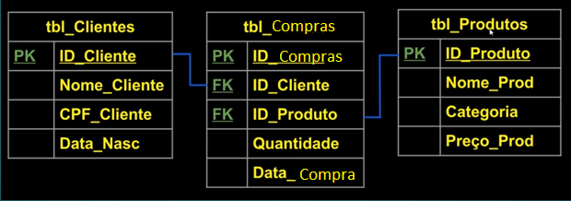
Chaves:
- Chave Estrangeira: A partir da chave estrangeira que sabemos com qual registro em outra tabela um registro está relacionado.
  Foreign Key (FK).

Slide 5
Relacionamento:
Trata-se de uma estrutura que indica a associação de elementos de uma ou mais entidades.
Grau de relacionamento: O grau de um relacionamento define o numero de entidades que participam do relacionamento. Assim, um relacionamento pode ser:
- Unário;
- Binário;
- Ternário;

Slide 6
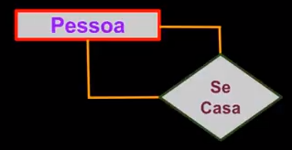
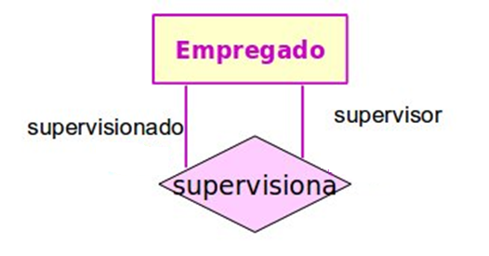
Relacionamento Unário:

Slide 7
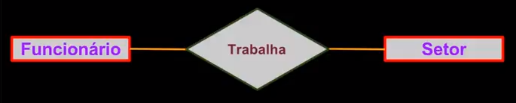
Relacionamento Binário:

Slide 8
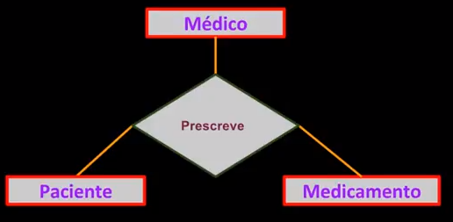
Relacionamento Ternário:

Slide 9
Cardinalidade:
A cardinalidade diz respeito ao número de itens que se relacionam nas entidades.
A cardinalidade pode ser máxima ou mínima, significando respectivamente os números mínimos e máximos de instâncias de cada entidade associadas no relacionamento.
Cardinalidade Mínima: Trata-se do numero mínimo de instancias de entidade que devem obrigatoriamente participar em um relacionamento; zero é uma participação opcional e um é obrigatório.
Cardinalidade Máxima: Trata-se do número máximo de instancias de uma entidade que podem participar em um relacionamento. Podendo ser 1 ou N (muitos).

Slide 10
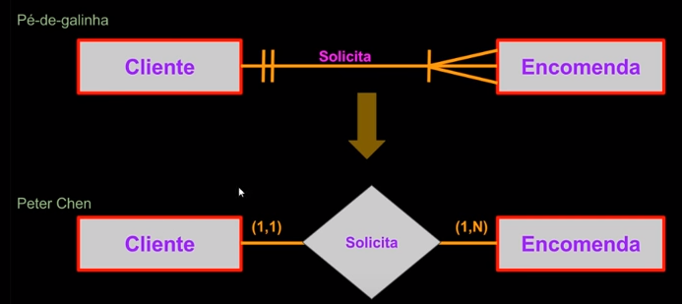
Simbologia para cardinalidades:
Notação de Peter Chen x Notação Pé de Galinha.
Cardinalidade Mínima: Um cliente para uma encomenda.
Cardinalidade Máxima: Um cliente para muitas encomendas.

Slide 11
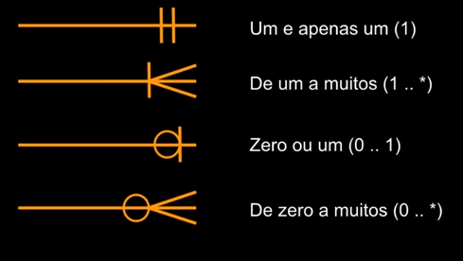
Simbologia para cardinalidades:
Notação pé de galinha.

Slide 12
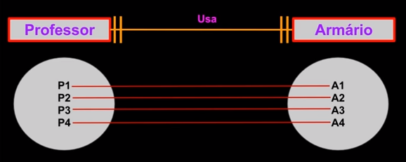
Cardinalidade um-para-um (1:1)
Uma instância única em uma entidade está relacionada com uma instância única em outra entidade.

Slide 13
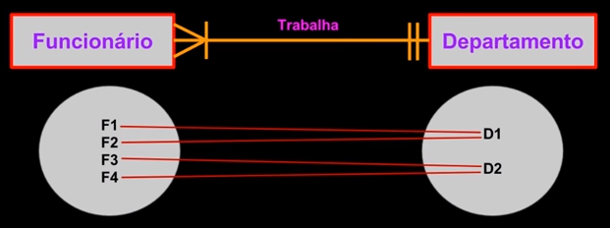
Cardinalidade um-para-muitos (1:N)
Uma instância única em uma classe de entidade está relacionada a muitas instância em outra entidade.

Slide 14
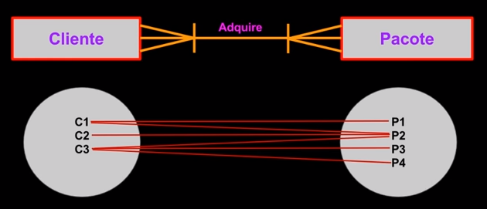
Cardinalidade muitos-para-muitos (N:N)
Uma instância única em uma entidade está relacionada com uma instância única em outra entidade.

Slide 15
Ferramentas CASE:
A sigla CASE significa “Computer Aided Software Engeneering”, em português: “Engenharia de Software Auxiliada por Computador”.
Ferramentas automatizadas que tem como objetivo auxiliar o desenvolvedor de sistemas em uma ou varias etapas do ciclo de desenvolvimento de software.
Podemos dizer que as ferramentas CASE auxiliam a especificar e projetar os softwares.

Slide 16


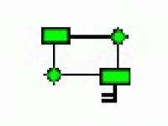

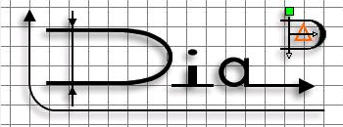
Ferramentas CASE:
BR MODELO

Slide 17
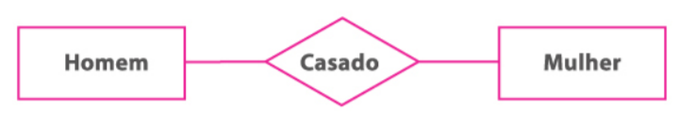

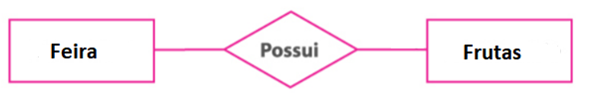
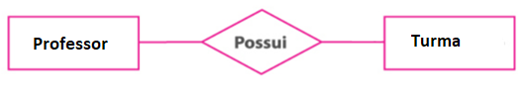
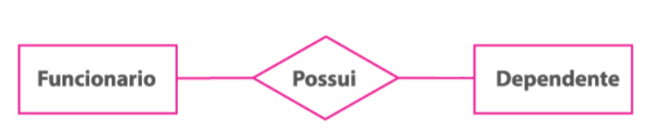
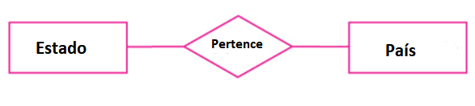
VAMOS PRATICAR.
1 - Acrescente a cardinalidade:

Slide 18
VAMOS PRATICAR.
2 - Faça a análise dos problemas abaixo e crie no caderno ou no BR Modelo as entidades, cardinalidades e adicione os atributos (simples, chave, composto e multivalorado).
a) FUNCIONÁRIO TRABALHA EM UM DEPARTAMENTO
b) PRODUTO GUARDADO EM UM ARMARIO
c) UM GERENTE CHEFIA UMA SEÇÃO
d) UM ALUNO SE MATRICULA EM UM CURSO
e) UM LIVRO PERTENCE A UMA BIBLIOTECA
f) UM CARRO PERTENCE A UMA CONCESSIONÁRIA

